Slide 1
Кафедра эпидемиологии и дезинфектологии
Факультет профилактической медицины и организации здравоохранения
Демина Ю.В.
Заведующая кафедрой, д.м.н., доцент
Москва, 2024

Slide 2
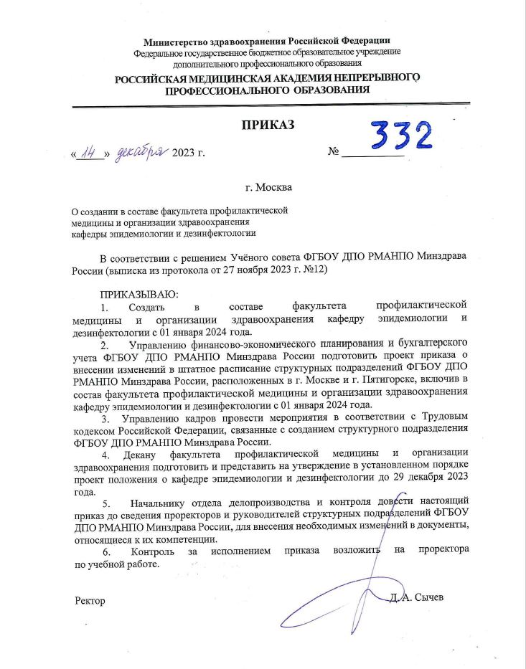
История кафедры
Кафедра эпидемиологии и дезинфектологии создана в составе факультета профилактической медицины и организации здравоохранения 1 января 2024 года.
Вместе с тем, мы считаем себя преемниками кафедры эпидемиологии Академии, образованной в 1931 году выдающимися учеными нашей страны, заложившими и развившими основы преподавания этой дисциплины. При этом, мы дополняем и развиваем важнейшее направление эпидемиологии - дезинфектологию, которая лежит в основе комплекса неспецифической профилактики инфекционных болезней. Сегодня, в условиях обновленного в последние годы санитарного законодательства и введения в стране лицензирования деятельности по оказанию услуг дезинфекции, дезинсекции и дератизации, особо повышается потребность в подготовке соответствующих специалистов.

Slide 3
обладающих знанием системы профессиональных компетенций
способных и готовых для самостоятельной профессиональной деятельности во всех структурных подразделениях органов и организаций, осуществляющих и обеспечивающих федеральный государственный санитарно-эпидемиологический надзор
организующих и выполняющих эпидемиологические и дезинфектологические задачи в системе здравоохранения, учреждениях дезинфекционного профиля и других организациях, не зависимо от ведомственной принадлежности.
Кафедра готовит квалифицированных эпидемиологов и дезинфектологов, специалистов с различным уровнем базовой подготовки высшей школы
2

Slide 4
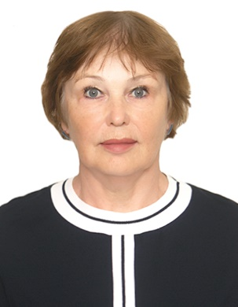
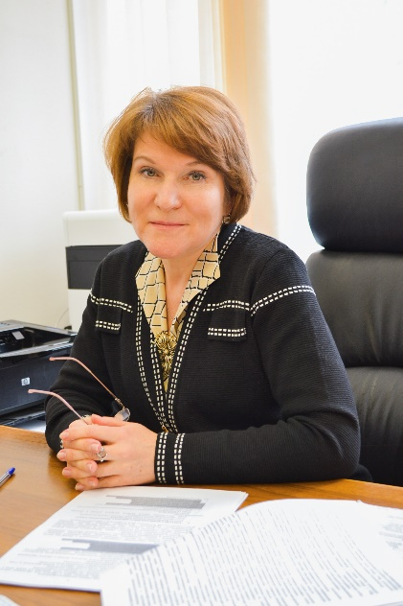
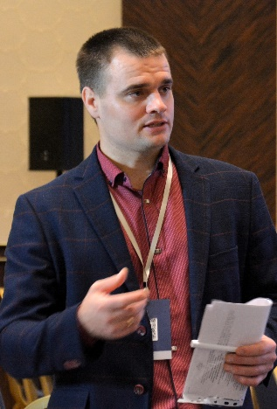
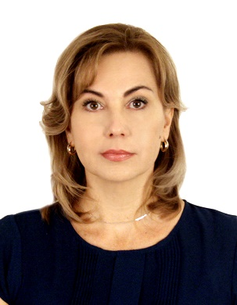
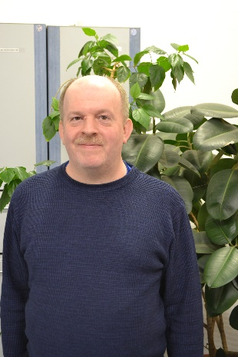
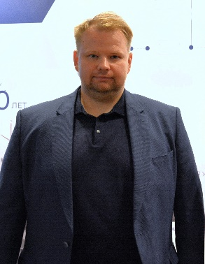
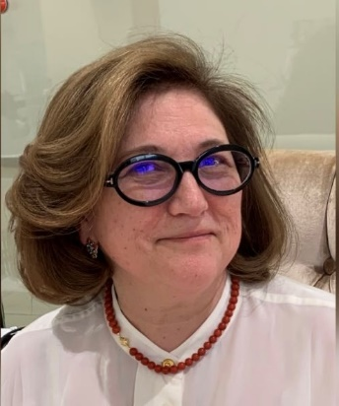
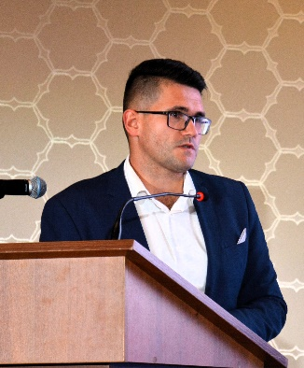
Состав кафедры
Сегодня на кафедре трудятся
3 доктора медицинских наук и 8 кандидатов наук в области медицины, биологии, ветеринарии и биологической безопасности.
Профессорско-преподавательский состав кафедры представлен сотрудниками ведущих научных и практических учреждений страны профилактического направления:
Институт дезинфектологии ФБУН «Федеральный научный центр гигиены им. Ф.Ф. Эрисмана» Роспотребнадзора
ФБУН «Центральный научно-исследовательский институт эпидемиологии» Роспотребнадзора,
ФКУЗ «Противочумный центр» Роспотребнадзора,
ФБУЗ «Центр гигиены и эпидемиологии в городе Москве» Роспотребнадзора
3

Slide 5
Заведующий кафедрой
Демина Юлия Виткторовна, д.м.н., доцент
-директор Института дезинфектологии ФБУН «ФНЦГ им. Ф.Ф. Эрисмана» Роспотребнадзора;
-профессор кафедры организации санитарно-эпидемиологической службы ГБОУ ДПО РМАНПО;
-секретарь проблемной комиссии Ученого совета Роспотребнадзора «Дезинфектология»;
-член Подкомиссии по биологической безопасности Правительственной комиссии по биологической и химической безопасности Российской Федерации
-главный редактор журнала «Дезинфекционное дело», член редакционной коллегии журнала «Пест-менеджмент»;
-автор и соавтор более 200 печатных работ, в том числе 15 учебных изданий и 20 монографий, 3 патентов, более 60 нормативных методических документов, индекс Хирша 21.
- имеет классный чин государственной гражданской службы Российской Федерации «Государственный советник Российской Федерации 2 класса»

Slide 6
Учебные программы кафедры
Очные с ДОТ для врачей | Очно-заочные с ДОТ для специалистов с немедицинским образованием
Основы эпидемиологии с организацией эпидемиологического надзора и эпидемиологическим анализом, 144 ак.ч.
Организация эпидемиологического расследования и противоэпидемических мероприятий в очагах инфекционных болезней, 72 ак.ч.
Основы дезинфектологии и организация дезинфекционных мероприятий, 144 ак.ч. | Основы дезинфектологии и организация дезинфекционных мероприятий, 144 ак.ч.
Дезинфектология, 250 ак.ч. | Дезинфектология, 250 ак.ч.
Противоэпидемическое обеспечение и дезинфекционные мероприятия в условиях чрезвычайных ситуаций и социальных конфликтов, 36 ак.ч. | Дезинфекционные мероприятия в условиях чрезвычайных ситуаций и социальных конфликтов, 36 ак.ч.
Организация дезинсекции и дератизации, зоолого-энтомологический мониторинг в природных очагах инфекционных болезней, 36 ак.ч. | Организация дезинсекции и дератизации, зоолого-энтомологический мониторинг в природных очагах инфекционных болезней, 36 ак.ч.
За 2024 год утверждено 10 программ (9 на портале НМиФО): 8 ПК и 2 ПП
4

Slide 7
Кого мы учим?
Врачей
Специалистов с высшим немедицинским образованием
По специальностям: эпидемиология, дезинфектология гигиена труда, гигиена питания, гигиеническое воспитание, общая гигиена, гигиена детей и подростков, радиационная гигиена, коммунальная гигиена, социальная гигиена и организация госсанэпидслужбы, санитарно-гигиенические лабораторные исследования, медико-профилактическое дело, бактериология, вирусология, инфекционные болезни, лечебное дело.
Биолог, химик, лица с высшим немедицинским профессиональным образованием по специальностям: энтомология, зоология, ветеринария и зоотехния, промышленная экология и биотехнология, экология и природопользование, почвоведение, лесное дело, психология, биоинженерия, химия и химические технологии, физика, экономика и юриспруденция, социология, геология, биография.
5

Slide 8
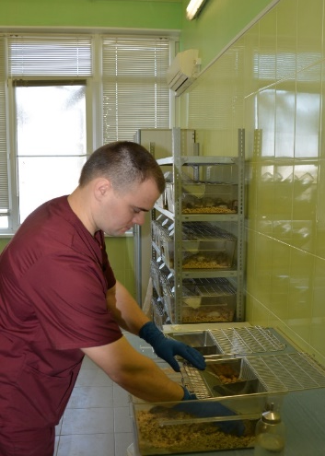
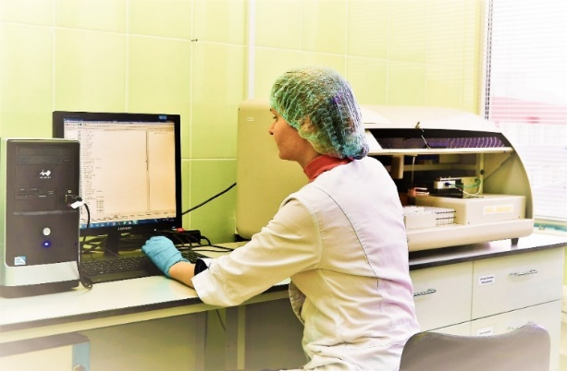
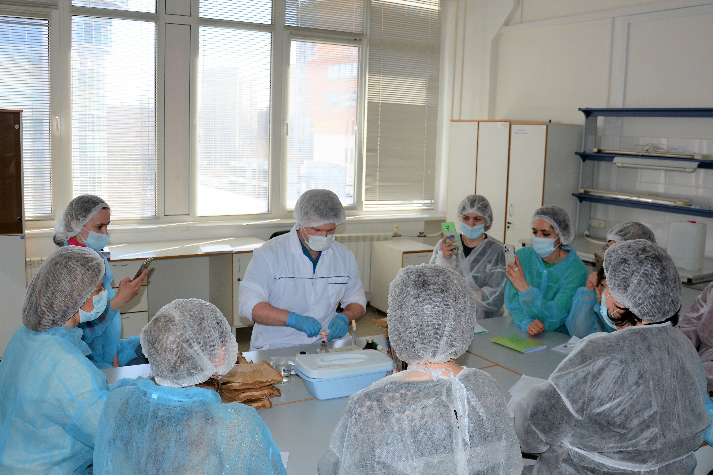
Специалисты, прошедшие обучение, могут работать:
Используя накопленный опыт и знания в области эпидемиологии и дезинфектологии, коллектив кафедры организует образовательный процесс на высоком уровне с использованием современных технологий.
В эпидемиологическую и дезинфектологическую практику внедряются информационные системы, систематизируются теоретические знания, умения и навыки, необходимые для выполнения конкретных профессиональных задач специалистами-эпидемиологами и дезинфектологами в целях обеспечения санитарно-эпидемиологического благополучия населения в современных реалиях.
В органах и организациях Роспотребнадзора
В органах санитарно-эпидемиологической службы различных ведомств
В организациях дезинфекционного профиля
В медицинских организациях
В различных отраслях промышленности
6

Slide 9
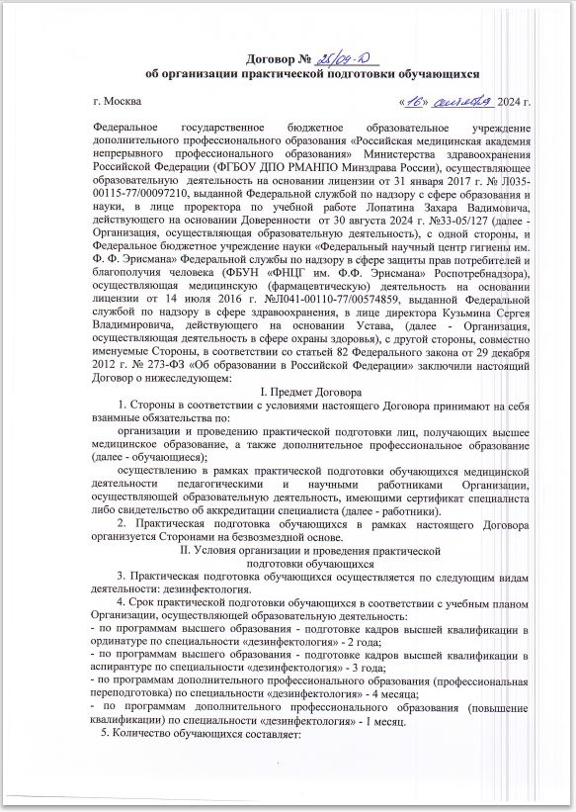
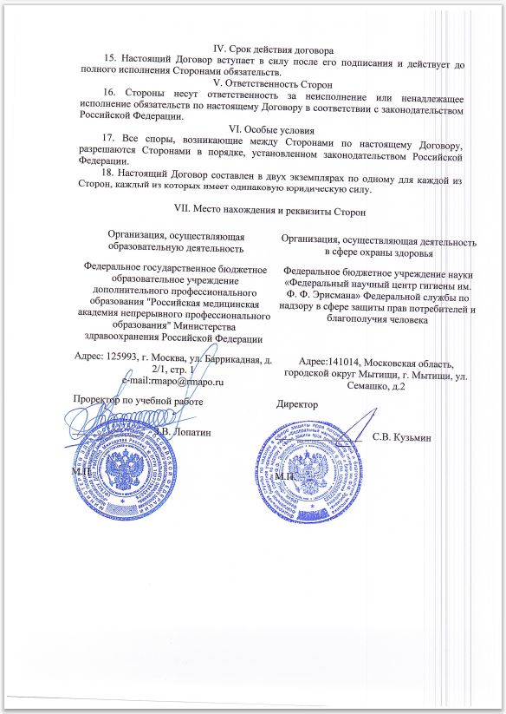
Клинические базы
Договор № 25/09-Д об организации практической подготовки обучающихся от 16.09.2024 с Федеральным бюджетным учреждением науки «Федеральный научный центр гигиены им. Ф. Ф. Эрисмана» Федеральной службы по надзору в сфере защиты прав потребителей и благополучия человека

Slide 10
Основные научные направления сотрудников кафедры (2024-2025 гг.)
1. Разработка веществ, материалов и технологий с перманентными антимикробными, инсектоакарицидными и репеллентными свойствами.
2. Разработка методов анализа дезинфекционных средств.
3. Формирование исследовательской коллекции стандартизованных микроорганизмов, создание базы данных для разработки прогностической модели формирования резистентности.
4. Разработка новых методологий оценки эффективности применения физических, химических и комбинированных методов дезинфекции и стерилизации.
5. Изучение ольфакторных поведенческих реакций и резистентности синантропных грызунов к родентицидам в городских условиях и коммуникациях.
6. Оптимизация тактики и способов дезинсекционных мероприятий с учетом резистентности насекомых, имеющих медицинское значение.
7. Эпидемиологический надзор за природно-очаговыми инфекциями и болезнями, общими для человека и животных, санитарная охрана территории, эпидемиология распространения инфекций среди различных групп населения и социальных структур на современном этапе
8. Совершенствование эпидемиологического анализа на современном этапе

Slide 11
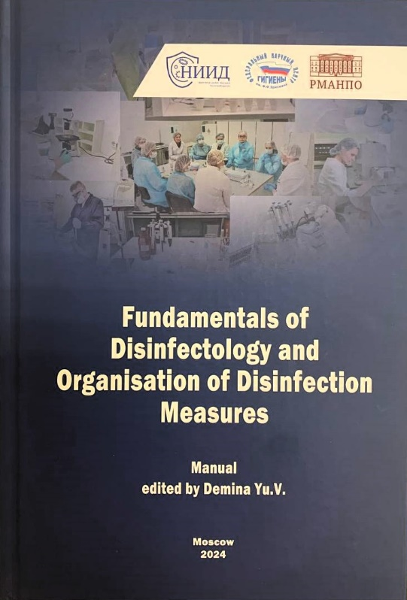
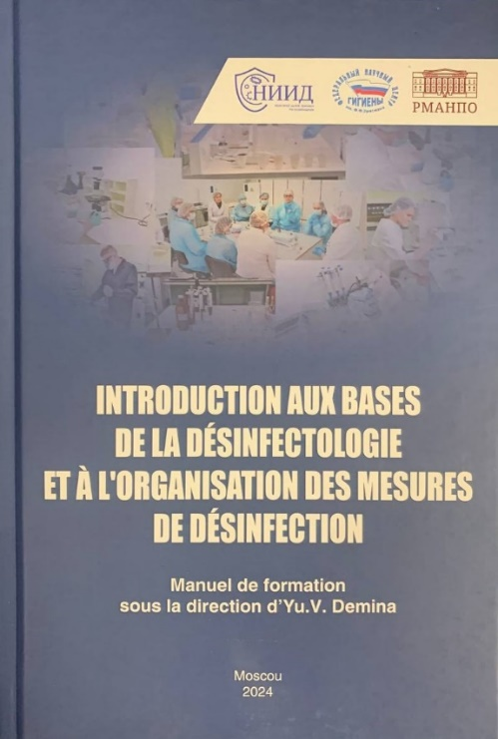
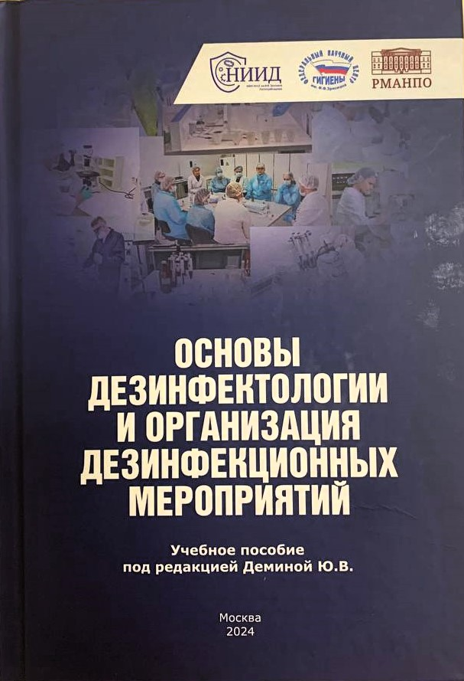
Публикации сотрудников кафедры
Книжные издания за 2024 год
Количество научных статей ППС кафедры в журналах, рецензируемых ВАК, подготовлено и опубликовано (за последние 5 лет), по данным elibrary – 122, более 15-ти патентов, 6 монографий

Slide 12
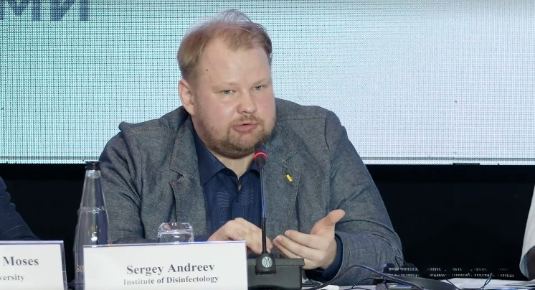
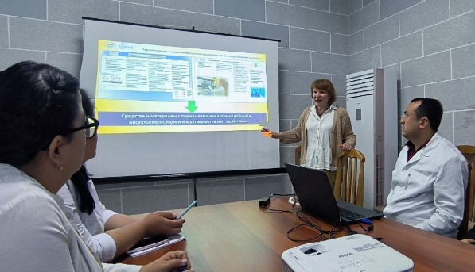
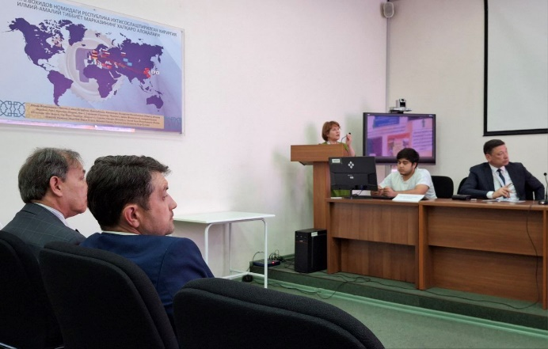
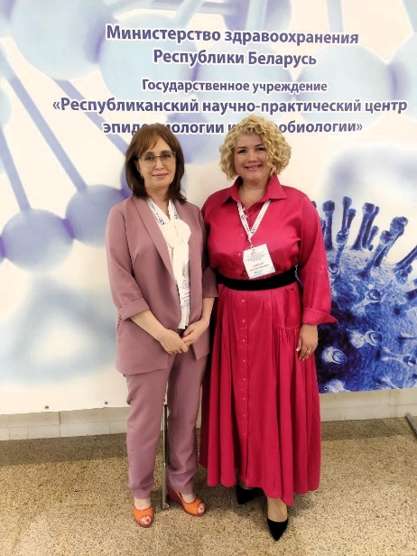
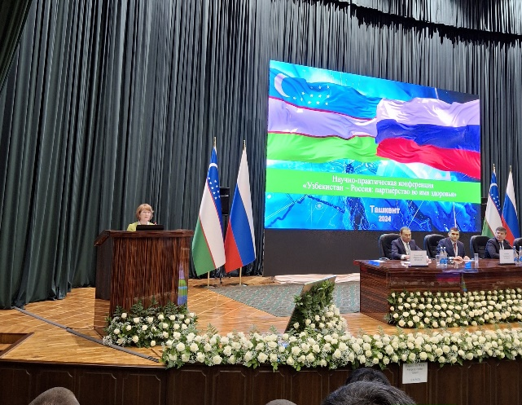
Участие в конференциях съездах, совещаниях, семинарах за 2024 год – всего 17
«Состояние среды обитания и фауна охотничьих животных России и сопредельных территорий», 18.03.2024 г.
XVI Ежегодный Всероссийский конгресс по инфекционным болезням имени академика В.И. Покровского с международным участием «Инфекционные болезни в современном мире: эволюция, текущие и будущие угрозы» (Москва, 25–27 марта 2024 г.)
«Актуальные проблемы ветеринарной медицины, ветеринарно-санитарной экспертизы и биологической безопасности сельскохозяйственной продукции»
Х Международная научная и научно-методическая конференция «Свиридовские чтения 2024» (Минск, 9-12 апреля)
Конференции молодых учёных по общей и неорганической химии (г. Москва с 09.04.2024 по 12.04.2024)
Международная конференция по борьбе с инфекционными болезнями (17-19 апреля, Уганда)
V Всероссийская научно-практическая конференция «Актуальные проблемы болезней, общих для человека и животных» (24-25 апреля 2024 г., Ставрополь)
Республиканская научно-практическая конференции с международным участием «Новые концепции и методы в микробиологии, вирусологии и иммунологии» прошедшей 30-31 мая в г. Минск, Республики Беларусь
IХ Научно-практическая конференция с международным участием «Стратегия контроля антибиотикорезистентности в стационаре: просто о сложном», 5-6 июня 2024 г., г. Москва
VIII Всероссийском конгрессе по медицинской микробиологии, клинической микологии и иммунологии (XXVII Кашкинские чтения), 5-7 июня 2024 г., г. Санкт-Петербург
И другие.

Slide 13
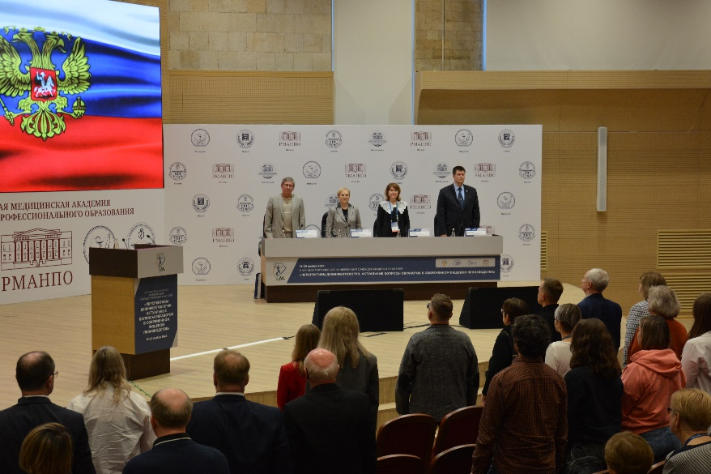
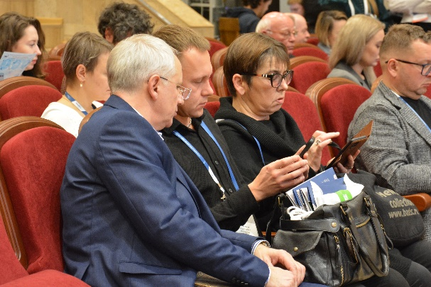
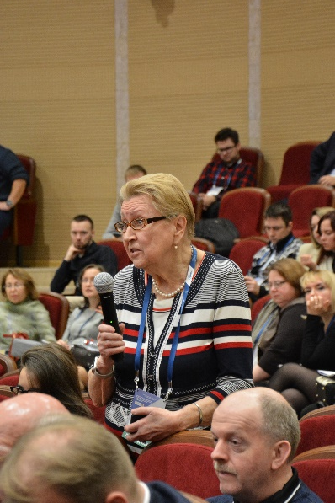
Конференция «Перспективы дезинфектологии. Актуальные вопросы обработок в современном пищевом производстве»
19-20 ноября 2024 года прошла научно-практическая конференция «Перспективы дезинфектологии. Актуальные вопросы обработок в современном пищевом производстве».
В мероприятии приняли участие более 400 представителей из различных организаций: производителей пищевой продукции, дезинфекционных средств и оборудования, предприятий, осуществляющих дезинфекционную деятельность, органов и организаций Роспотребнадзора из многих регионов страны, работников науки и образования Российской академии науки и Минздрава России, специалистов из Республики Беларусь, Израиля и Сингапура.
Научная конференция прошла в современном формате дискуссионного клуба, когда в рамках заседаний присутствует оживленное обсуждение поднятых вопросов.

Slide 14
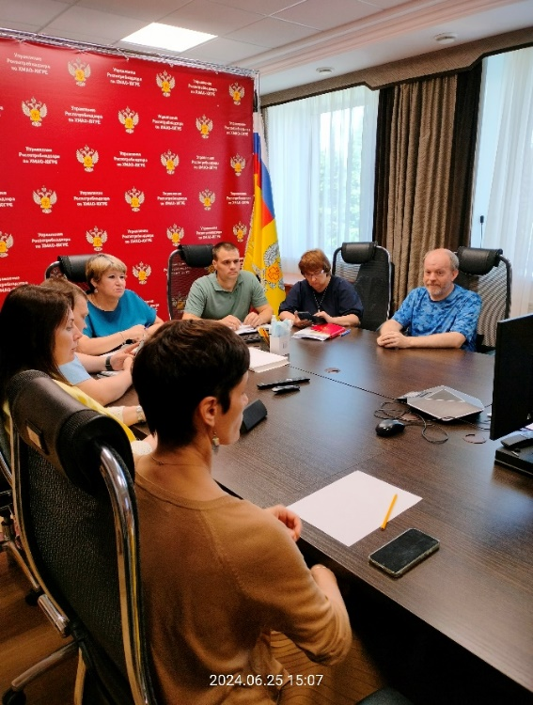
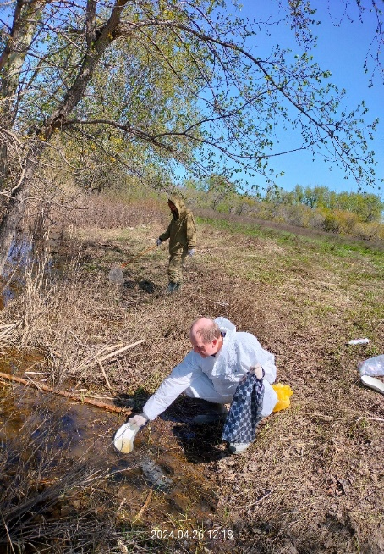
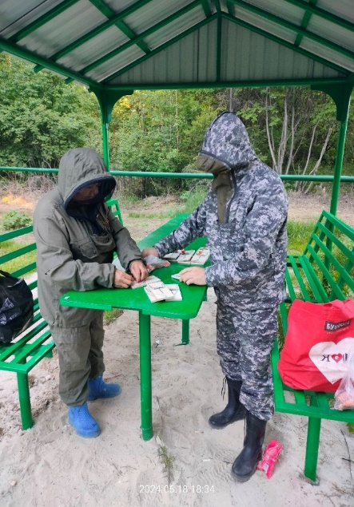
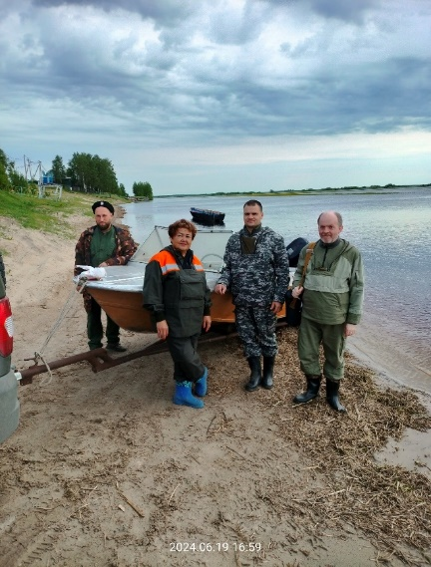
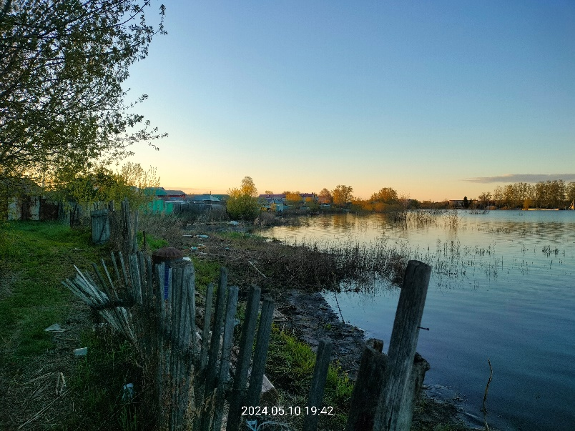
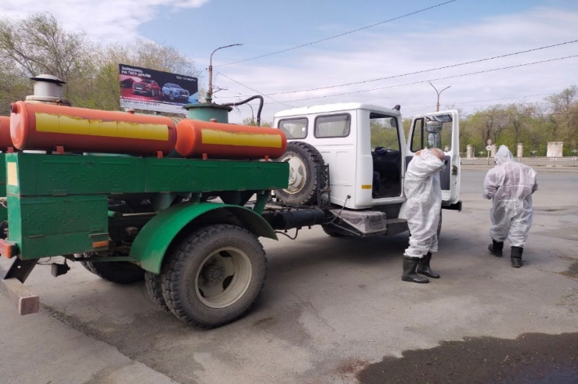
Консультирование, оказание практической и методической поддержки за 2023-2024 гг.
в паводковой зоне в Тюменской области, 2024 г.
в паводковой зоне в Курганской области, 2024 г.
в паводковой зоне в Оренбургской области, 2024 г.
в паводковой зоне в Херсонской области, 2023 г.
По вопросам дератизации в Республике Башкирия (2023), Ханты-мансийском автономном округе (2024)
Везде проведены семинары для дезинфекторов и специалистов

Slide 15
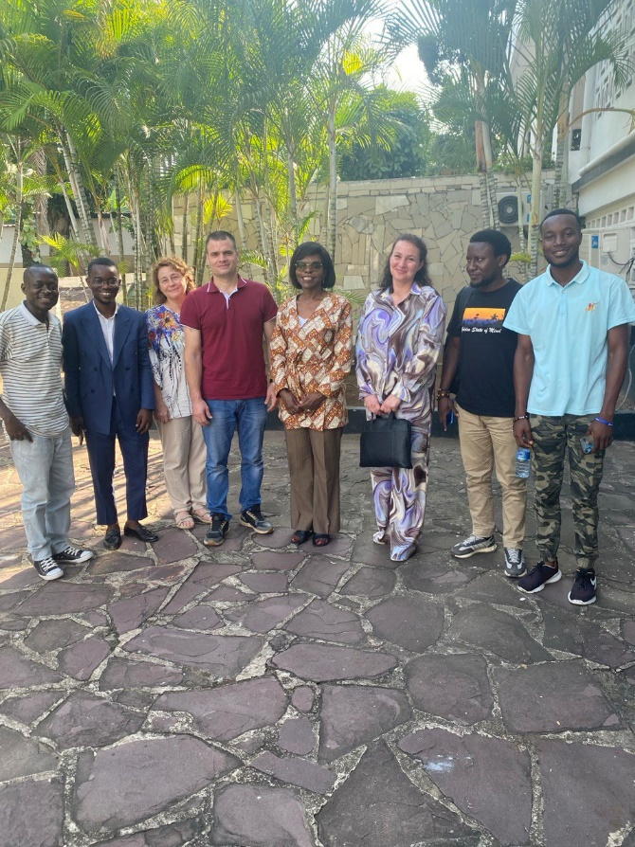
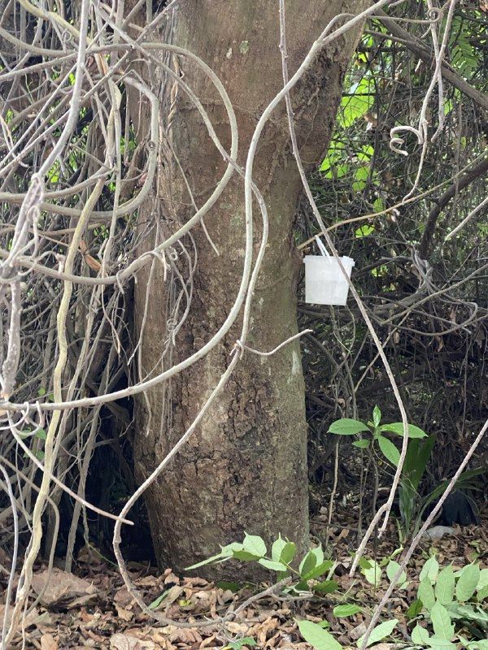
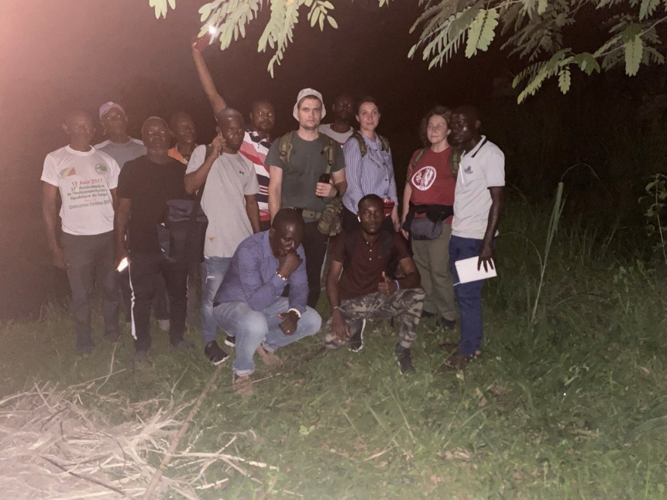
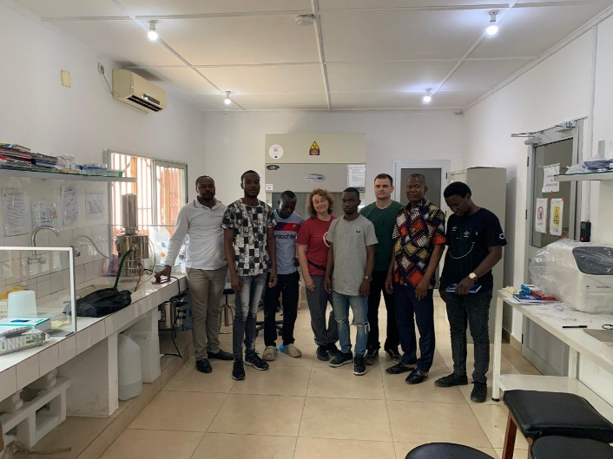
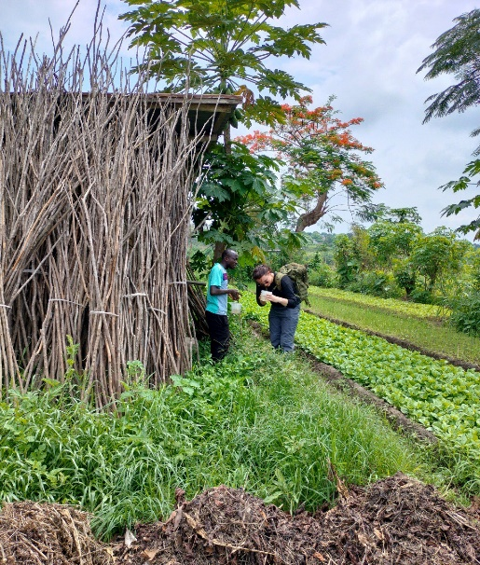
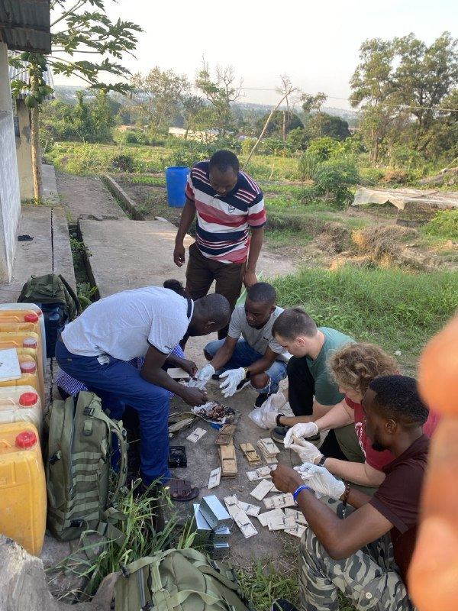
Международное сотрудничество
В рамках работы по оказанию содействия странам Африки в обеспечении санитарно-эпидемиологического благополучия населения, профилактики и борьбы с инфекционными заболеваниями сотрудниками кафедры (Комаров В.Ю., Андреев С.В.) выполнены командировки в Республику Конго для проведения совместных исследований в области неспецифической профилактики инфекционных заболеваний, в Республику Уганду (Андреев С.В.) для участия в международной конференции.

Slide 16
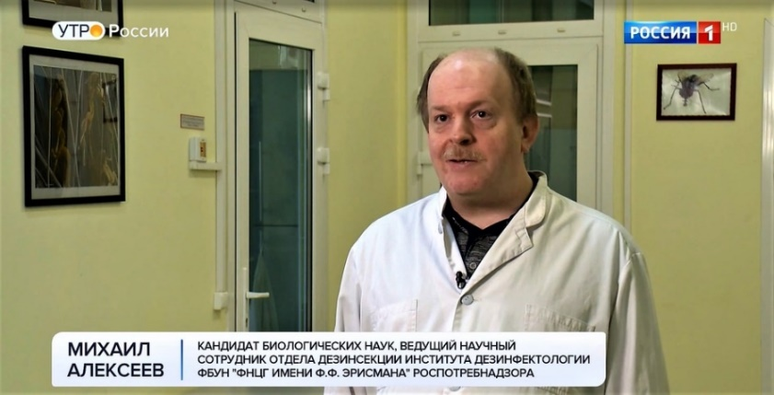
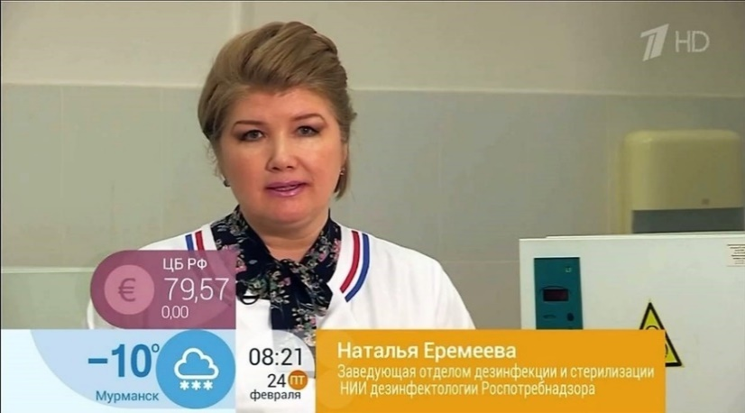
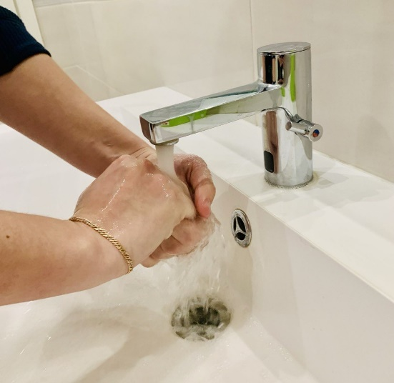
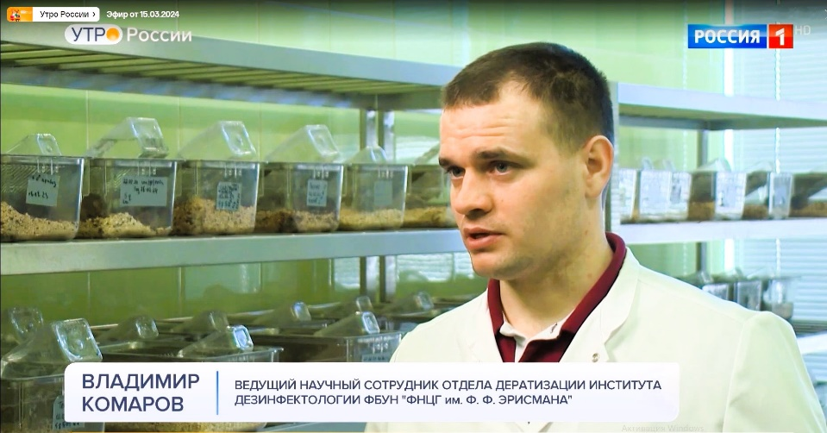
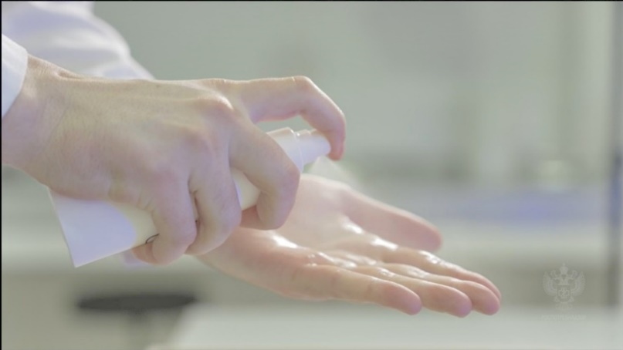
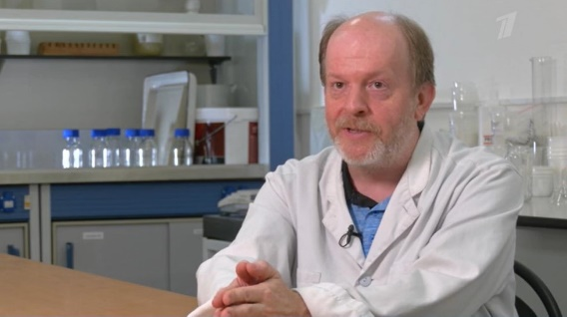
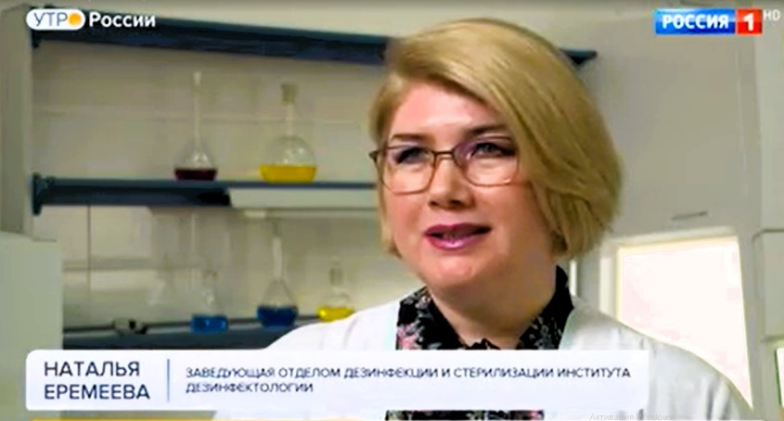
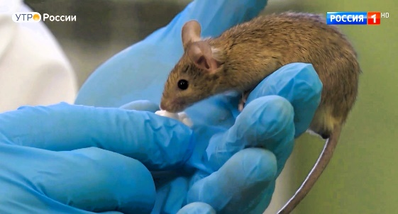
Санитарно-просветительская работа сотрудников кафедры
Создана страница кафедры на сайте ФГБОУ ДПО РМАНПО
Новый сайт Института дезинфектологии (НИИД.РФ)
Памятки для населения
Активная совместная работа со СМИ
Тематические публикации
Информационные письма
Интерактивная связь – ответы на вопросы населения
Публикации на официальном сайте и в социальных сетях Роспотребнадзора
Подготовка публикаций для Телеграм канала ФГБОУ ДПО РМАНПО

Slide 17
Перспективы работы кафедры
Ординатура;
Аспирантура;
Выпуск учебника по дезинфектологии;
Расширение программ, в том числе начальное образование и образование для среднего персонала (дезинфекторов и др.);
Специальные программы для специалистов из различных областей и производств (пищевая промышленность, сфера ЖКХ, работа в чрезвычайных ситуациях и другие);
Увеличение количества слушателей на бюджетной и внебюджетной основе;
Расширение клинических баз для прохождения практики (ФБУН «Центральный научно-исследовательский институт эпидемиологии» Роспотребнадзора, ФКУЗ «Противочумный центр» Роспотребнадзора, ФБУЗ «Центр гигиены и эпидемиологии в городе Москве» Роспотребнадзора

Slide 18
Спасибо за внимание!

